Slide 1
Proyecto de Tesis
Desarrollo de un sistema para el seguimiento del
desempeño de procesos de la Gerencia de TI

Slide 2

INDICE
01.
02.
03.
04.
05.
06.
07.
Problemática y Oportunidad
Objetivos de la iniciativa
Resumen de la Iniciativa del Proyecto
Modelo de alto nivel
Alcances y limitaciones
Etapas del proyecto
Recursos necesarios

Slide 3
01. Problemática y Oportunidad
Problemática:
Información de KPIs dispersa en varias herramientas que dificulta el seguimiento del desempeño de los procesos.
Impacto:
Decisiones con menos información, duplicidad de esfuerzos, análisis más costoso.
Oportunidad:
Crear un sistema que integre las diferentes fuentes de información y permita sistematizar un monitoreo centralizado y con actualización periódica de los procesos clave de TI.

Slide 4
02. Objetivos del Proyecto
Objetivo General:
Desarrollar un sistema que permita el seguimiento del desempeño de los procesos de TI mediante los KPI, con el fin de apoyar la toma de decisiones estratégicas.
Objetivos Específicos:
Sistematizar los KPI necesarios para medir el desempeño de los procesos de TI.
Diseñar una arquitectura de integración de datos que permita centralizar la información de los KPI.
Desarrollar dashboards que muestren el desempeño de los procesos en función de los KPI de los procesos seleccionados.

Slide 5
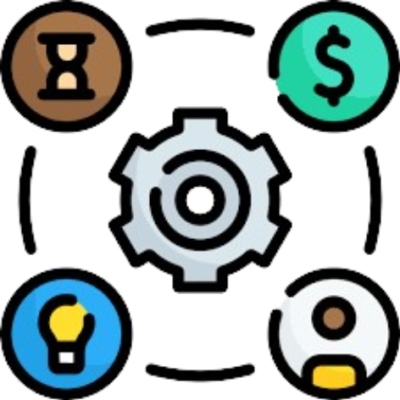
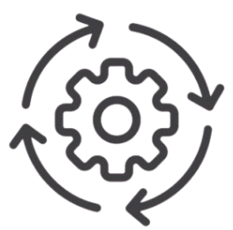







03. Resumen de la Iniciativa del Proyecto
Supuestos y Recursos
Procesos priorizados
Gestión de Cambio
Gestión de Incidentes
Gestión de Requerimientos
Gestión de la Demanda
Impacto de NO realizar iniciativa
Beneficios
KPIs actualizados con mayor frecuencia
Base de datos con data de desempeño
Visualización de los KPIs a través de dashboards
Seguimiento del desempeño de los procesos TI
Toma de decisiones más ágil e informada
Falta de visibilidad de los procesos críticos de TI
Mayor tiempo en generación manual de reportes.
Decisiones menos informadas

Slide 6

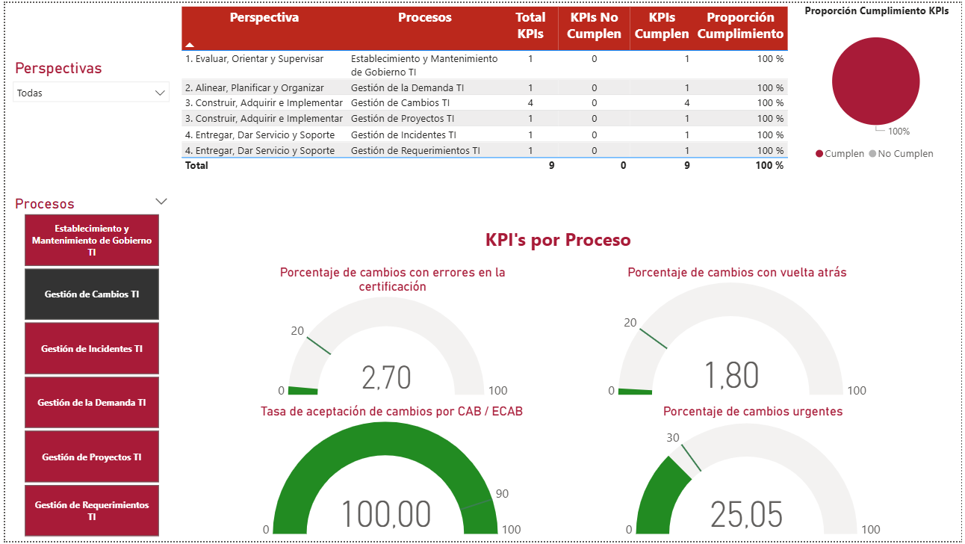
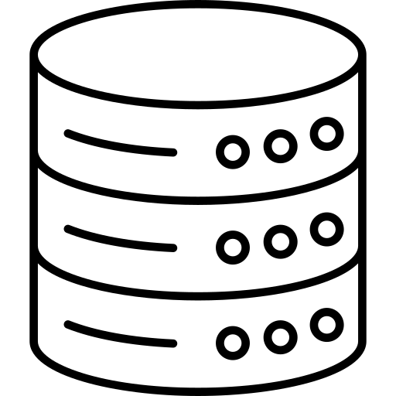



04. Modelo de iniciativa
Integración de datos
Idea de dashboard interactivo
Base de datos
PDF
(Procedimiento)
Excel (Datos)

Slide 7
05. Alcances y limitaciones
Alcances
Un sistema de medición y monitoreo KPIs de varios procesos de TI (gestión de cambios, incidentes, requerimientos y demanda).
Recopilación de datos en una base de datos.
Dashboards de visualización de los KPIs.
Los resultados de los KPIs de cada proceso serán accesibles por el usuario interno según los privilegios que se definan.
Proyecto de titulo 1 es documentación y proyecto de titulo 2 es creación del sistema
Limitaciones
La definición de la solución y los recursos para impulsar la iniciativa depende de la compañía.
Los tipos de dashboards serán los que permitirá la herramienta que se defina para ello
Los datos y el nombre de la compañía serán enmascarados.
No se publicarán datos y el documento de la tesis de forma pública.
El proyecto se divide en 2 etapas, proyecto de titulo 1 y proyecto de titulo 2

Slide 8
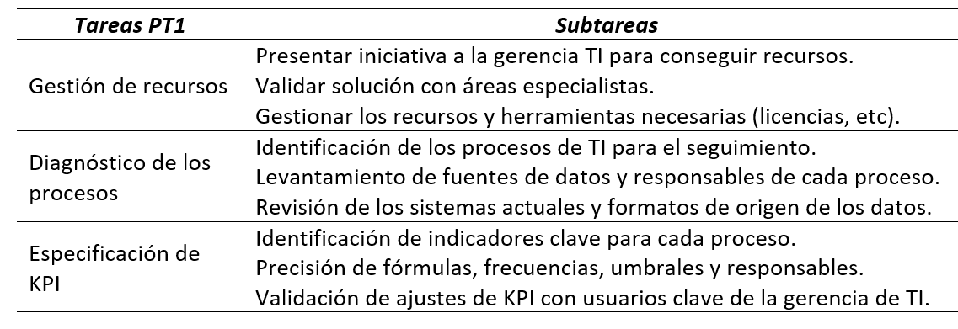
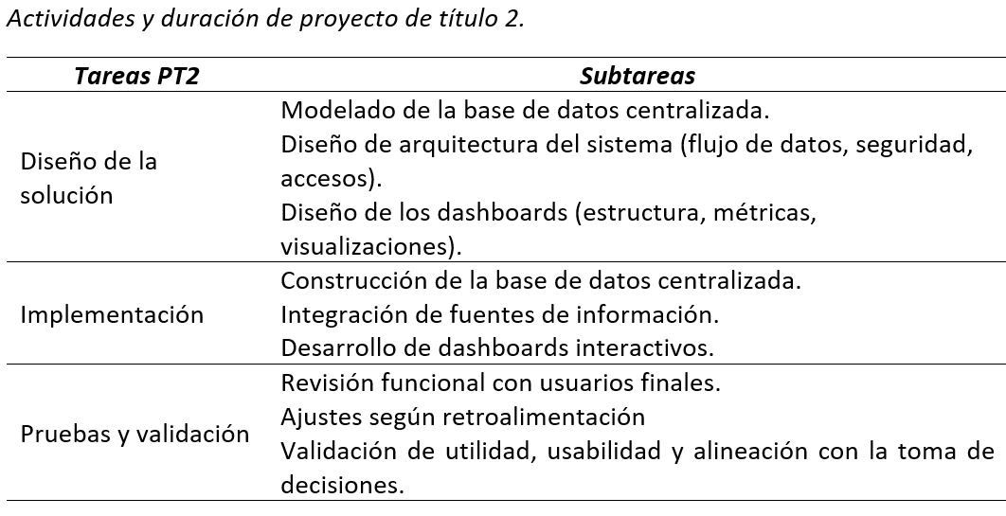
06. etapas del proyecto Y recursos necesarios
Herramientas Tecnológicas
Herramientas de desarrollo como Power BI para la creación de dashboards.
Recursos en la nube y base de datos para almacenar y procesar la información.
Herramientas de integración para conectar diferentes fuentes de datos.
Recursos Humanos
Disponibilidad de equipo técnico entre las áreas de especialistas para asesorar y apoyar las definiciones e implementaciones (hacer funcionar proceso de Gestión de Demanda)

